Slide 1

บทที่ 2
การออกแบบและพัฒนาโปรแกรมด้วยรหัสเทียม(Pseudo code)
(วิธีการเขียนขั้นตอนแก้ปัญหารหัสเทียม(Pseudo code))
สื่อสไลด์นี้ใช้รูปแบบฟอนต์ สารบรรณ รุ่นปรับปรุงใหม่ “Sarabun New”
สามารถดาวน์โหลดฟอนต์ได้ที่ URL : https://www.f0nt.com/release/th-sarabun-new/

Slide 2
การวิเคราะห์ปัญหาสำหรับการออกแบบโปรแกรม
คอมพิวเตอร์กับการแก้ปัญหา
การทำงานของเครื่องคอมพิวเตอร์ จะทำตามโปรแกรมที่เขียนขึ้น ดังนั้นการนำเครื่องคอมพิวเตอร์มาช่วยสำหรับการแก้ปัญหา จึงต้องมีโปรแกรมสำหรับการแก้ปัญหาในงานนั้น ๆ
ขั้นตอนของการวิเคราะห์ปัญหา คือ
การนำปัญหาของงาน มาสร้างเป็นขั้นตอนวิธี
ในรูปแบบผังงาน หรือซูโดโค้ด โดยเรียงลำดับ
การทำงาน เพื่อนำไปใช้ในการเขียนโปรแกรม
ด้วยภาษาต่าง ๆ ต่อไป
กำหนดและ
วิเคราะห์ปัญหา
เขียนผังงานและ
ซูโดโค้ด
เขียน
โปรแกรม
ทดสอบและ
แก้ไขโปรแกรม
ทำเอกสารและ
บำรุงรักษาโปรแกรม

Slide 3
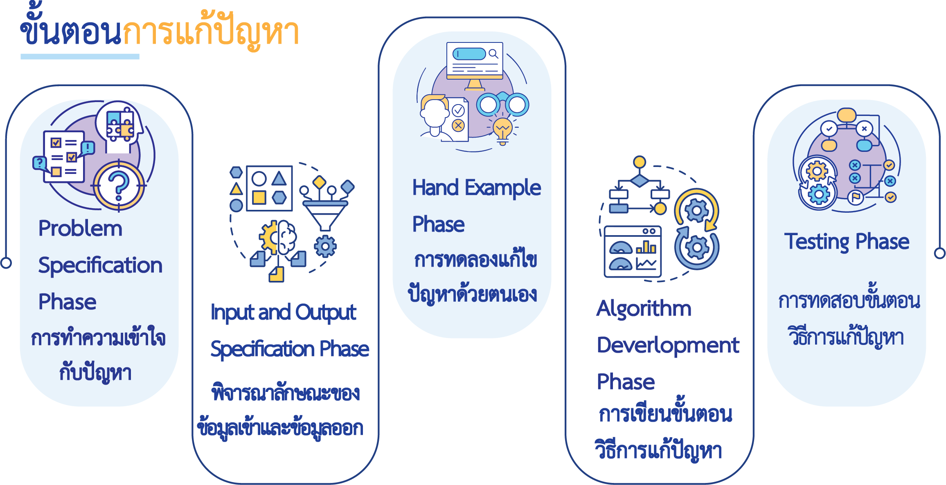
การวิเคราะห์ปัญหาสำหรับการออกแบบโปรแกรม
ขั้นตอนของการแก้ปัญหา (Problem Solving) สำหรับเตรียมการก่อนลงมือเขียนโปรแกรมคอมพิวเตอร์ มี 5 ขั้นตอนดังนี้

Slide 4
การวิเคราะห์ปัญหาสำหรับการออกแบบโปรแกรม
การเขียนขั้นตอนวิธีการแก้ปัญหา (Algorithm Development Phase)
นำขั้นตอนของการทดลองการแก้ไขปัญหาด้วยตนเอง มาทำการเรียบเรียงเป็นลำดับขั้นตอนวิธีการทำงาน โดยเขียนเป็นข้อ ๆ ตั้งแต่ขั้นตอนแรกจนถึงขั้นตอนสุดท้าย
  เขียนลำดับขั้นตอนวิธีการทำงานทั้งหมดอย่างย่อ
  เขียนลำดับขั้นตอนวิธีการทำงานอย่างละเอียด
  วิธีการเขียนลำดับขั้นตอนวิธี
    Flowcharts เขียนขั้นตอนวิธีด้วยรูปภาพผังงาน
    Pseudo code (อ่านว่า ซูโดโค้ด) เขียนขั้นตอนวิธีด้วยภาษาที่ใกล้เคียง
    ภาษาคอมพิวเตอร์

Slide 5
รหัสเทียม (Pseudo Code)

Slide 6
รหัสเทียม
เป็นคำอธิบายการทำงานของขั้นตอนวิธี (Algorithm)
ส่วนมากเขียนด้วยภาษาอังกฤษ
ที่ไม่คำนึงถึงไวยากรณ์ และไม่ขึ้นกับภาษาคอมพิวเตอร์ใด ๆ
หลักการเขียนรหัสเทียม
  ใช้ถ้อยคำที่เข้าใจง่าย
  ในหนึ่งบรรทัด มีเพียงหนึ่งการกระทำ
  เขียนคำสั่งการทำงานจากบนลงล่าง
  ใช้ย่อหน้า เพื่อแสดงกลุ่มของคำสั่งที่ทำงานในระดับเดียวกัน

Slide 7
1 การวิเคราะห์ปัญหาสำหรับการออกแบบโปรแกรม
ตัวอย่างที่1 ขั้นตอนวิธีการแก้ปัญหาด้วยคอมพิวเตอร์
จงเขียนขั้นตอนวิธีการแก้ปัญหาสำหรับการหาค่าปริมาตรของรูปทรงกระบอก
สูตรการคำนวณ ปริมาตรทรงกระบอก = π x r² x h
r
h

Slide 8


1 การวิเคราะห์ปัญหาสำหรับการออกแบบโปรแกรม
การพัฒนาลำดับขั้นตอนวิธีการแก้ปัญหา
วิธีการเขียนขั้นตอนแก้ปัญหา
1) รับข้อมูล
High และ Radius
2) คำนวณ
Volume = 3.14 * Radius² * High
3) เขียนข้อมูล Volume
ผังงาน (Flowchart)
Start
Read High, Radius
Volume ← 3.14 * Radius² * High
Write Volume
Volume
Stop

Slide 9
1 การวิเคราะห์ปัญหาสำหรับการออกแบบโปรแกรม
การพัฒนาลำดับขั้นตอนวิธีการแก้ปัญหา
วิธีการเขียนขั้นตอนแก้ปัญหา
1) รับข้อมูล
High และ Radius
2) คำนวณ
Volume = 3.14 * Radius² * High
3) เขียนข้อมูล Volume
  รหัสเทียม (Pseudo Code)
Begin
Read High, Radius
Volume ← 3.14 * Radius² * High
Write Volume
5. End
Volume

Slide 10
1 การวิเคราะห์ปัญหาสำหรับการออกแบบโปรแกรม
การพัฒนาลำดับขั้นตอนวิธีการแก้ปัญหา
วิธีการเขียนขั้นตอนแก้ปัญหา
ผังงาน (Flowchart)
  รหัสเทียม (Pseudo Code)
Begin
Read High, Radius
Volume ← 3.14 * Radius² * High
Write Volume
5. End
Start
Read High, Radius
Volume ← 3.14 * Radius² * High
Write Volume
Stop

Slide 11
วิธีการเขียนขั้นตอนแก้ปัญหาด้วย รหัสเทียม (Pseudo Code)
แบบฝึกหัดที่ 1
การเริ่มต้น และสิ้นสุด
รับข้อมูล
แสดงผลข้อมูล
คำนวณคูณ
กำหนดค่า

Slide 12
จงเติมสัญลักษณ์ของผังงานที่แสดงถึงรหัสเทียม
แบบฝึกหัดที่ 2
ขั้นตอนวิธี | รหัสเทียม | ผังงาน
เริ่มต้นการทำงาน | - START - BEGIN
สิ้นสุดการทำงาน | - STOP - END
รับข้อมูลเข้ามาในโปรแกรม | - READ A - GET A
แสดงผลข้อมูลออกจากโปรแกรม | - WRITE A - OUTPUT A
การกำหนดค่า | A ← 0
การคำนวณ | C ← A + B

Slide 13
1 การวิเคราะห์ปัญหาสำหรับการออกแบบโปรแกรม
แบบฝึกหัด3
จงเขียนขั้นตอนวิธีการแก้ปัญหาขั้นตอนวิธีการแก้ปัญหา (ขั้นตอนที่ 4) โดย Flowchart และPseudo code
สำหรับการคำนวณการเพิ่มจำนวนประชากร ในแต่ละปี โดยมีการเกิดมีค่าเท่ากับ จำนวนประชากร/3 และ ค่าการตายมีค่าเท่ากับ จำนวนประชากร/4 ถ้าปีก่อนหน้ามีจำนวนประชากร 200 คน แล้วปีนี้จะมีจำนวนประชากรเท่าไหร่

Slide 14
2 การวิเคราะห์ปัญหาสำหรับการออกแบบโปรแกรมแบบเลือกทำ
ตัวอย่างที่2 แสดงขั้นตอนวิธีการแก้ปัญหาด้วยคอมพิวเตอร์ Flowchart และPseudo code
ผังงาน (Flowchart)
รหัสเทียม (Pseudo)
1.
  1 . Begin
  Read Score
  If Score >= 60
    3.1 Grade ← ‘S’
  Else
  3.2 Grade ← ‘U’ Grade
  4. Write Grade
  5. End
2.
3.
3.1
3.2
4.
5.

Slide 15
ขั้นตอนที่ 4 การพัฒนาลำดับขั้นตอนวิธีการแก้ปัญหา
  รหัสเทียม (Pseudo Code)
    1. Begin
    2. Read Score เครื่องคอมพิวเตอร์จะรับข้อมูล 1 ค่า คือ คะแนนประเมิน (Score)
    3. If Score >= 60 Then คะแนนประเมินตั้งแต่ 60 ขึ้นไป
    3.1 Grade ← ‘S’ Grade ได้ตัวอักษรเกรด S
    Else นอกจากนั้น หรือ มิฉะนั้นแล้ว
    3.2 Grade ← ‘U’ Grade ได้ตัวอักษรเกรด U
    4. Write Grade แสดงผลลัพธ์ (Grade) ของเกรดที่ได้
    5. End
คำนวณคิดเกรด

Slide 16
จงเติมรหัสเทียมจากสัญลักษณ์ของผังงานต่อไปนี้
แบบฝึกหัดที่ 4
ขั้นตอนวิธี | ผังงาน | รหัสเทียม
การเลือกทำ
Yes
เงื่อนไข
No
คำสั่ง 1
คำสั่ง 2
เงื่อนไข
No
Yes
คำสั่ง 1

Slide 17
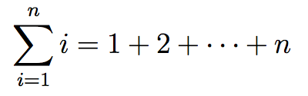
3 การวิเคราะห์ปัญหาสำหรับการออกแบบโปรแกรมแบบทำซ้ำ
ตัวอย่างที่3 ขั้นตอนวิธีการแก้ปัญหาด้วยคอมพิวเตอร์
จงเขียนขั้นตอนวิธีการแก้ปัญหาสำหรับการหาผลรวมของตัวเลขจำนวนเต็มตั้งแต่เลข 1 ถึง ค่า n
สูตรการคำนวณ

Slide 18
3 การวิเคราะห์ปัญหาสำหรับการออกแบบโปรแกรมแบบทำซ้ำ
ขั้นตอนที่ 1 ทำความเข้าใจกับปัญหา
  คำนวณผลรวมตัวเลขจำนวนเต็ม ตั้งแต่ 1 ถึง ค่า n
ขั้นตอนที่ 2 ลักษณะของข้อมูลเข้าและข้อมูลออก
  ข้อมูลเข้า คือ ตัวเลขค่าสุดท้ายที่จะคำนวณถึง เป็นข้อมูลชนิดตัวเลข
  จำนวนเต็ม
  ข้อมูลออก คือ ตัวเลขผลรวมที่คำนวณได้ เป็นข้อมูลชนิดตัวเลขจำนวนเต็ม
ขั้นตอนที่ 3 ทดลองแก้ไขปัญหาด้วยตนเอง
  ถ้าให้ n มีค่าเท่ากับ 6
  ผลรวม = 1 + 2 + 3 + 4 + 5 + 6 = 21
  คำตอบ ผลรวม มีค่าเท่ากับ 21

Slide 19
3 การวิเคราะห์ปัญหาสำหรับการออกแบบโปรแกรม
ขั้นตอนที่ 4 การพัฒนาลำดับขั้นตอนวิธีการแก้ปัญหา
  ผังงาน (Flowchart)
1.
2.
  Begin
  Read n
  i = 1
  Sum = 0
  While i <= n do
  5.1 Sum ← Sum + i
  5.2. i ← i + 1
  Write Sum
  End
3.
4.
5.
5.1
6.
5.2
7.

Slide 20
3 การวิเคราะห์ปัญหาสำหรับการออกแบบโปรแกรม
ขั้นตอนที่ 4 การพัฒนาลำดับขั้นตอนวิธีการแก้ปัญหา
  รหัสเทียม (Pseudo Code)
    1. Begin
    2. Read n เครื่องคอมพิวเตอร์จะรับข้อมูล 1 ค่า คือ ค่าสุดท้าย (n)
    3. i = 1 กำหนดค่าตัวนับ (i) เริ่มต้นที่ 1
    4. Sum = 0 กำหนดค่าผลรวม (Sum) เริ่มต้นที่ 0
    5. While i <= n do ในขณะที่ ตัวนับ (i) น้อยกว่าหรือเท่ากันกับ ค่าสุดท้าย (n)
    5.1 Sum ← Sum + i ให้ผลรวม มีค่าเท่ากับ ผลรวมเดิม + ตัวนับ
    5.2 i ← i + 1 ให้ตัวนับ มีค่าเท่ากับ ตัวนับเดิม + 1
    6. Write Sum แสดงผลรวม (Sum) ที่ได้
    7. End

Slide 21
3 การวิเคราะห์ปัญหาสำหรับการออกแบบโปรแกรมแบบทำซ้ำ(2)
ตัวอย่างที่4 ขั้นตอนวิธีการแก้ปัญหาด้วยคอมพิวเตอร์
ตรวจสอบการรับเลขเป็นจำนวนเต็มและมีค่าตั้งแต่ 2 ถึง 12 หรือไม่
เป้าหมาย: ตรวจสอบการรับเลขเป็นจำนวนเต็มและมีค่าตั้งแต่ 2 ถึง 12 ข้อมูลออก: จำนวนเต็มที่มีค่าตั้งแต่ 2 ถึง 12
ข้อมูลเข้า: จำนวนเต็มที่มีค่าตั้งแต่ 2 ถึง 12
ถ้าค่า n ไม่ได้อยู่ในช่วงที่ระบุ จะรับค่า n ไปเรื่อย ๆ

Slide 22
ข้อมูลเข้า: แม่สูตรคูณ (n) ที่เป็นจำนวนเต็มที่มีค่าตั้งแต่ 2 ถึง 12
ถ้าค่า n ไม่ได้อยู่ในช่วงที่ระบุ จะรับค่า n ไปเรื่อย ๆ
Begin
  Begin
  REPEAT
    2.1 Write “Enter number (2-12) : ”
  2.2 Read n
  2.3 UNTIL (n ≥ 2) AND (n ≤ 12)
  Write Sum
  End
Write “Enter number (2-12) : ”
Read n
No
(n ≥ 2) AND (n ≤ 12)
Yes
Write n
END

Slide 23
จงเติมรหัสเทียมจากสัญลักษณ์ของผังงานต่อไปนี้
แบบฝึกหัดที่ 5
ขั้นตอนวิธี | ผังงาน | รหัสเทียม
การทำซ้ำในขณะที่
การทำซ้ำจนกระทั่ง
เงื่อนไข
No
Yes
คำสั่ง
คำสั่ง
No
เงื่อนไข
Yes

Slide 24

จบบทที่ 2
สื่อสไลด์นี้ใช้รูปแบบฟอนต์ สารบรรณ รุ่นปรับปรุงใหม่ “Sarabun New”
สามารถดาวน์โหลดฟอนต์ได้ที่ URL : https://www.f0nt.com/release/th-sarabun-new/

